Slide 1
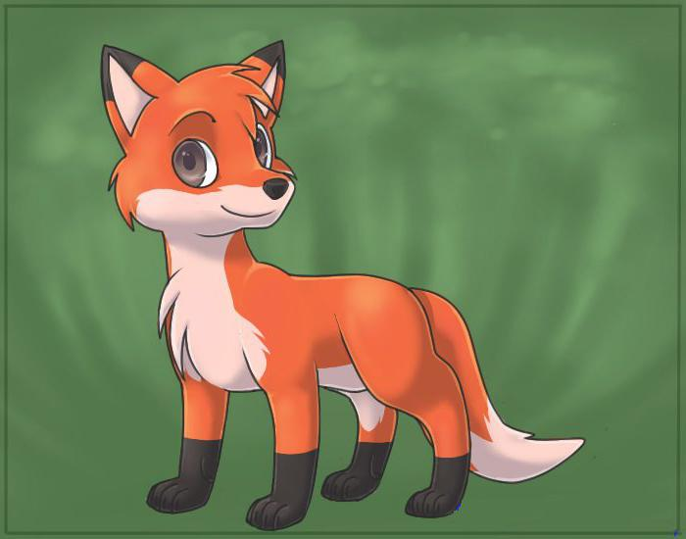
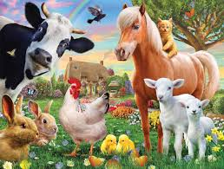
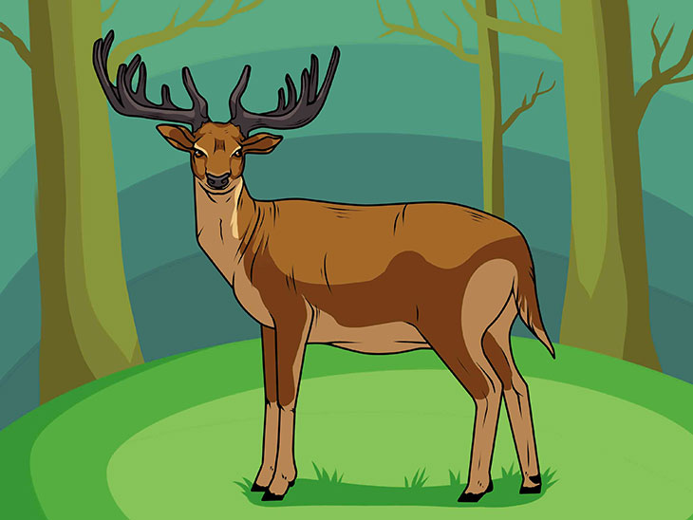
ПРИРОДА И ДРУШТВО
4. разред

Slide 3
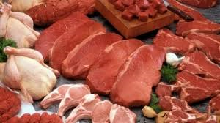
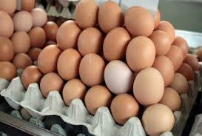
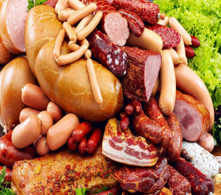
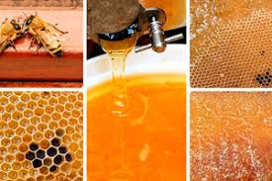
Сточарство је грана пољопривреде која се бави узгојем домаћих животиња.
КОРИСТЕ СЕ ЗА ИСХРАНУ ЉУДИ И КАО СИРОВИНЕ У ПРЕХРАМБЕНОЈ ИНДУСТРИЈИ.
За потребе индустрије користе се и друге сировине
животињског поријекла: кожа, перје, вуна, длака.

Slide 4
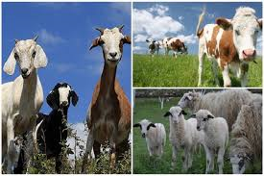
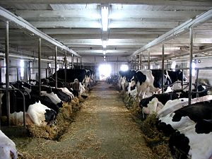
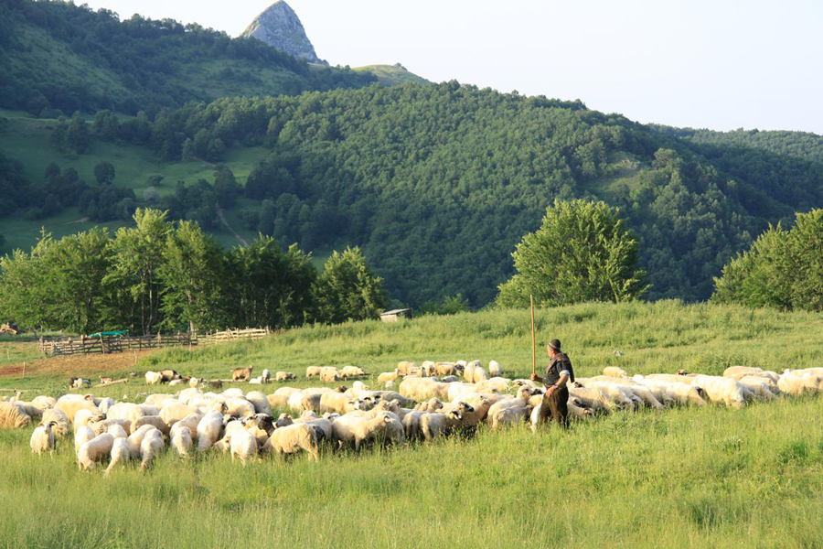
У нашој Републици највише је развијено планинско и модерно сточарство.
ПЛАНИНСКО
СТОЧАРСТВО
У планинским предјелима, стока се храни
на пашњацима, а током зиме сијеном у стајама.

Slide 5
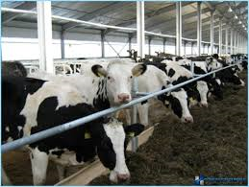
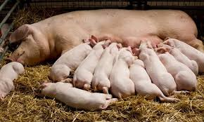
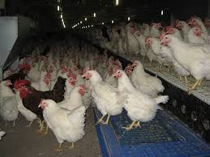
Најбоље расе говеда, свиња, оваца и живине узгајају се у пространим стајама, оборима и живинарницима.
МОДЕРНО
СТОЧАРСТВО

Slide 6
Лов и риболов су најстарија занимања јер је човјек од давнина за исхрану користио рибу и месо дивљих животиња.
Лов је најразвијенији
у планинским предјелима.
Лове се зец, лисица, фазан, дивља свиња и медвјед.
ЛОВ
ЛОВАЦ је особа која
се бави одстријелом
дивљих животиња за
исхрану или за уклањање штеточина.
ЛОВОСТАЈ је период забране лова, у вријеме парења дивљих животиња и рађања младих.

Slide 7
Риболов је најразвијенији на ријекама и језерима.
Риболовци често лове и у рибњацима!
То су велики базени гдје се рибе размножавају и хране посебно припремљеном храном.

Slide 8
Задатак за самосталан рад
Објасни значај ловних резервата.

